Slide 1

Falhas Bizantinas
Fábio Volkmann Coelho
Sistemas Distribuidos
Universidade do Vale do Itajaí - Univali

Slide 2
Tópicos
Introdução.
Topologias.
O problema dos Generais Bizantinos.
Consenso.
Perguntas.

Slide 3
Introdução
O problema dos Generais Bizantinos, também chamados de BGP, é um problema clássico enfrentado por qualquer sistema de computação distribuída. O problema foi formalizado por Robert Shostak, que o apelidou de problema de consistência interativa. Este trabalho foi realizado em 1978 no contexto do projeto SIFT (Software Implemented Fault Tolerance), patrocinado pela NASA, no Laboratório de Ciência da Computação da SRI (Stanford Research Institute) International.

Slide 4
Sistemas Distribuidos
Distribuídos: Nos sistemas distribuídos, não há autoridade central. Cada nó está conectado a todos os outros nós e tem exatamente a mesma autoridade. Podendo o poder de processamento mudar de nó para nó.
Descentralizadas: Nos sistemas descentralizados, existem vários servidores que recebem mensagens de um servidor central. Os nós individuais estão conectados aos servidores secundários. No entanto, em alguns sistemas, todos os servidores podem ser iguais em hierarquia, sem servidor central.

Slide 5
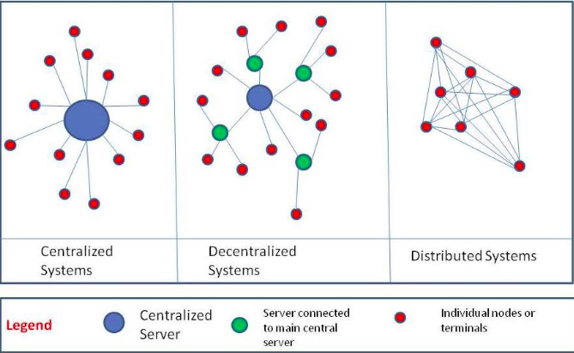

Slide 6
O problema dos Generais Bizantinos.
O império Bizantino, decidiu capturar uma cidade. Infelizmente, há uma forte resistência dentro da cidade. O exército cercou completamente a cidade e necessita tomar decisões sobre o ataque.

Slide 7
O exército está separado por divisões, e cada divisão possui um general. Os generais se comunicam entre si, e com todos os tenentes da sua divisão somente por mensagens. Todos os generais precisam concordar com um dos dois planos:
Atacar todos juntos
Bater em retirada todos juntos
Se o plano não for executado por todos, então o exército irá perder.

Slide 8
Entretanto, alguns dos mensageiros e generais são traidores. Existindo uma grande chance deles enviarem uma mensagem incorreta. Como exemplo, será utilizado um general (Commander), 2 tenentes (Lieutenant) e 2 tipos de mensagens: Atacar(Attack) e Bater em Retirada (Retreat).

Slide 9
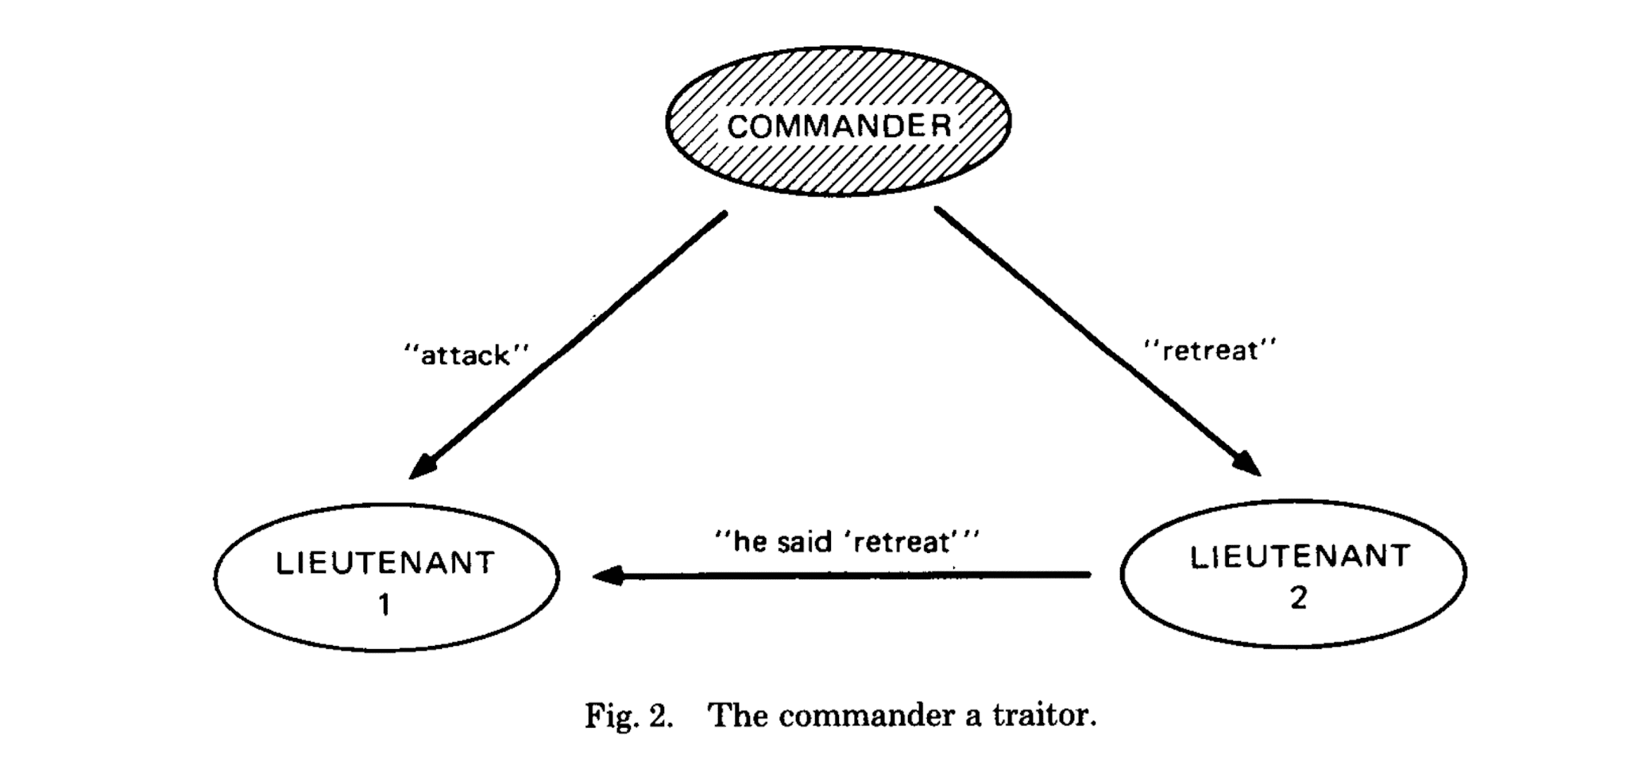

Slide 10
General (Commander) traidor.
Se nove generais estiverem votando, quatro dos quais apóiam o ataque e outros quatro são a favor da retirada, o nono general (general traidor) pode enviar um voto de retirada aos generais a favor da retirada e um voto de ataque aos demais. Aqueles que receberam um voto de retirada do nono general recuam, enquanto os demais atacam.

Slide 11
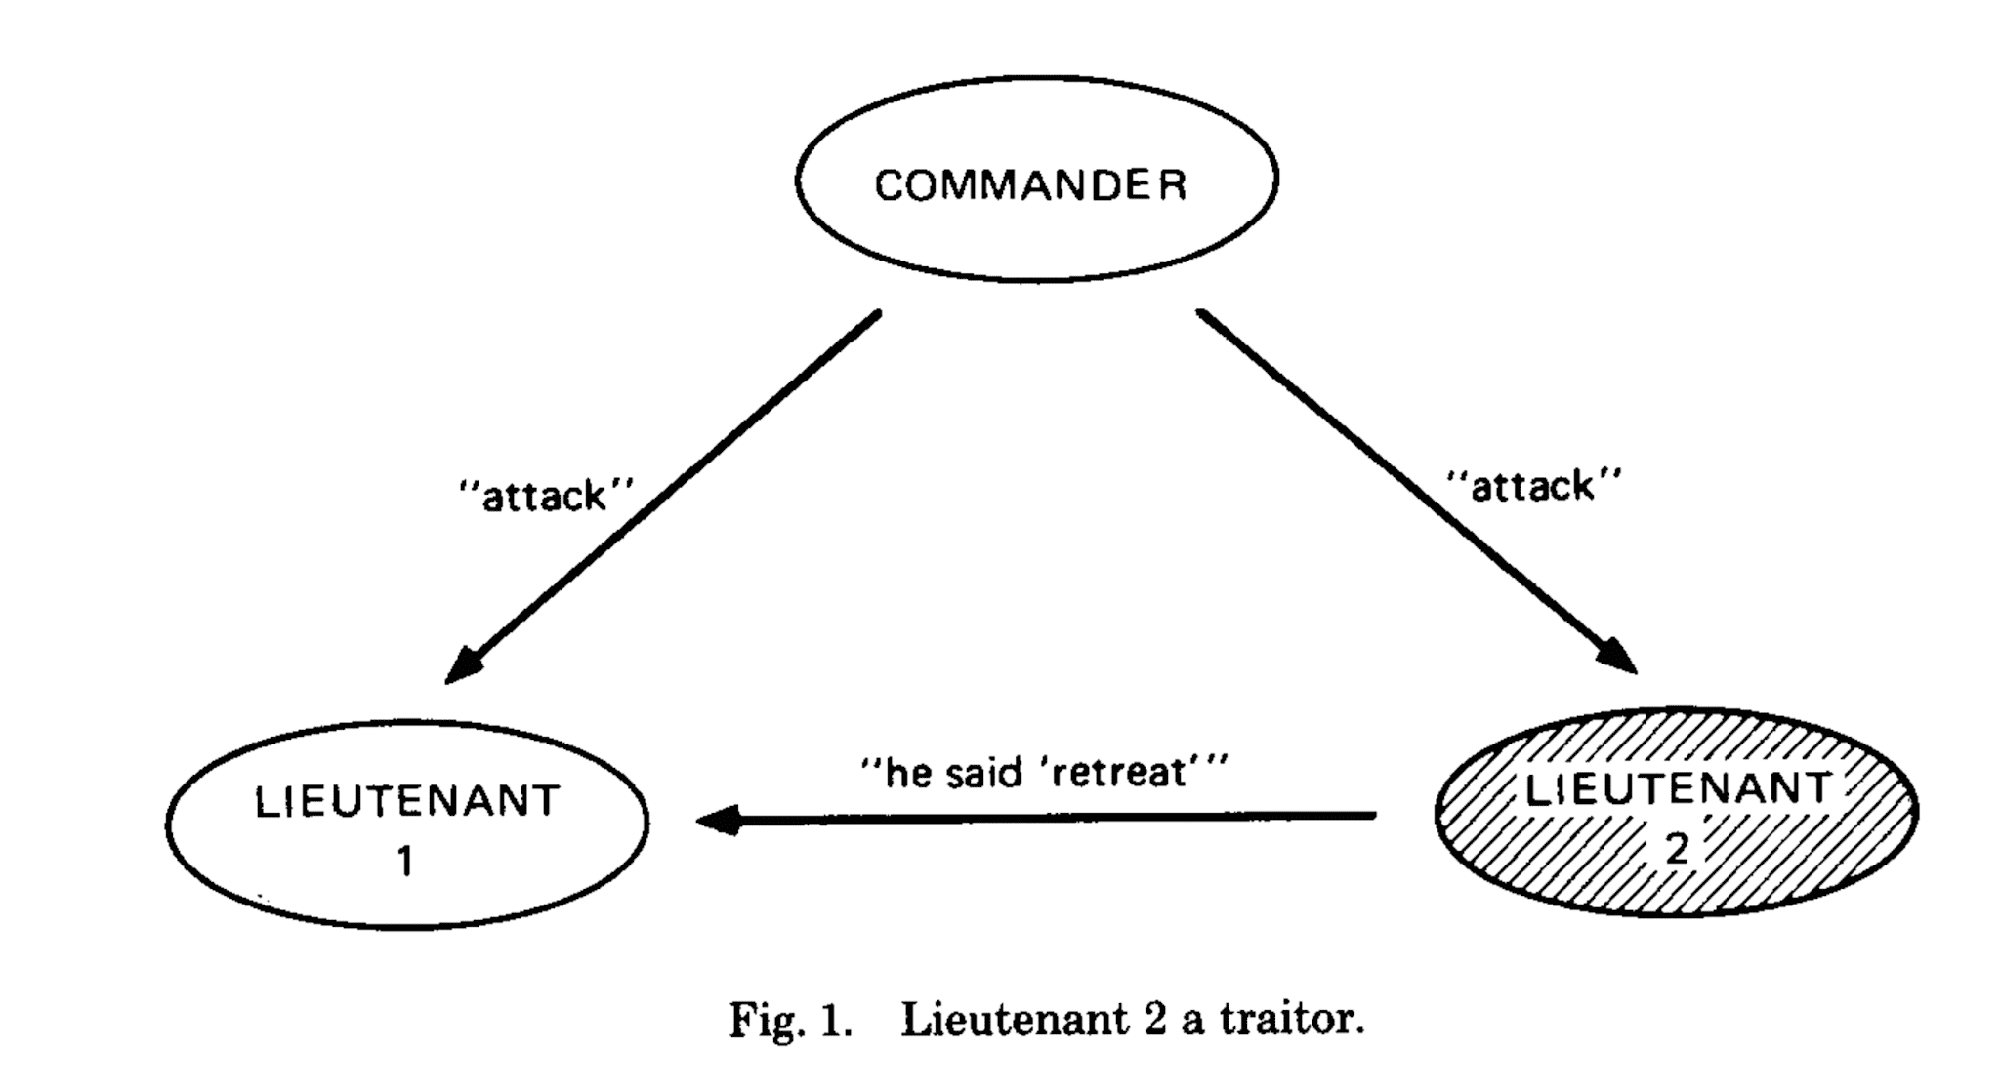

Slide 12
Tenente (Lieutenant) traidor
Como os generais estão fisicamente separados, precisam enviar seus votos por meio de mensageiros que podem não entregar os votos ou podem forjar votos falsos (mensageiro traidor).

Slide 13
Mapeando para computação
O mapeamento típico dessa história para os sistemas de computadores é que os computadores são generais e seus links de sistemas de comunicação são os tenentes/mensageiros.

Slide 14
Todos os nós participantes precisam concordar com todas as mensagens transmitidas entre os nós. Se um grupo de nós está corrompido ou a mensagem que eles transmitem está corrompida, a rede como um todo não deve ser afetada por ele e deve resistir a esse 'ataque'.
Este acordo é chamado de consenso.

Slide 15
A única maneira de obter consenso nesses tipos de sistema distribuído é ter pelo menos ⅔ ou mais nós confiáveis ​​e honestos. Isso significa que, se a maioria da rede decidir agir maliciosamente, o sistema ficará suscetível a falhas e ataques

Slide 16
Perguntas?

